Slide 1

Landesjagd- und Naturschutzverband
Freie und Hansestadt Hamburg e.V.
Bezirksjägergruppe Altona –
www.jaegergruppe-altona-blankenese.de

Slide 2
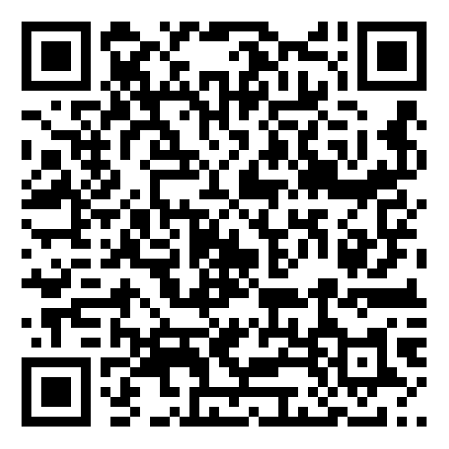
Annabel Schnarre
Naturschutz & Naturpädagogik
naturschutz@jaegergruppe-altona-blankenese.de

Slide 3
Landesjagd- und Naturschutzverband
Freie und Hansestadt Hamburg e.V.
Bezirksjägergruppe Altona –
www.jaegergruppe-altona-blankenese.de

Slide 4
Silke Horstmann
Naturschutz & Naturpädagogik
naturschutz@jaegergruppe-altona-blankenese.de

